Slide 1
Les femmes dans l’agriculture en Centre-Val de Loire
61 172 salariés en 2019 soit environ 40 % des actifs agricoles
…et une progression de 10 % en 3 ans
24 880 femmes salariées en région soit 4 salariés sur 10 en 2019
….et une progression de 14 % en 3 ans
les femmes sont minoritaires dans tous les secteurs d’activi­tés agricoles
sauf dans celui, tertiaire, des organismes professionnels (67%) qui concentre 1/3 des femmes salariées en région
Source CC MSA
Notes:
Bonjour je suis Valentino Scardia du service études de la DREETS CVL . Je vais vous présenter 10 diapositives concernant la santé au travail des femmes dans l’agriculture en région Centre Val de Loire.
Cette présentation est possible grâce aux données de la Caisse Centrale de la Mutuelle de Sociale Agricole CCMSA élaborées par M. Viarouge, et grâce aux analyses partagées avec Laurent Gautier de la Mutuelle Sociale Agricole Beauce Cœur de Loire et Berry Touraine. Les deux départements agricoles correspondent au périmètre régional Centre-Val de Loire.
En introduction il nous semble important de souligner la féminisation progressive de l’emploi agricole en France au cours de dernières décennies. Entre 1979 et 2017 la part de femmes dans les filières de production agricole est passée de 9 % à 37 %, la part de femmes dans les enseignements agricoles est également passée de 39 % en 1990 à 52 % en 2010.
Plus récemment, en Centre Val de Loire la féminisation des emplois progresse chez le salariés soit 41% de femmes en 2019 contre 39 % en 2017.
Aussi les femmes représentent 27 % des chefs d’exploitation en région contre 24 % en France selon les données régionales de la MSA soit environ 11 000 femmes exploitantes agricoles.
Il faut toutefois noter que dans le champs du travail salarié agricole le secteur de type tertiaire des organismes professionnels occupe 1/3 de salariés agricoles de sexe féminin en région
La forte présence d’emploi de type tertiaire, très féminisé, a un impact transversale sur l’analyse de la santé au travail des femmes.
Dans les diapositives qui suivent nous avons retenu uniquement le champs de l’emploi salarié soit 40 % environ de l’emploi dans la filière agricole.

Slide 2
Les femmes en agriculture en Centre-Val de Loire Accidents de travail AT
Part des accidents de travail
avec arrêt pour les femmes
selon les secteurs
Cultures spécialisées 24 %
Elevages spécialisés de gros animaux 12 %
Viticulture 10 %
Crédit agricole 5 %
Autres organismes professionnels 4 %
Source CC MSA
Notes:
Nous comptabilisons en 2019 en région 403 accidents de travail pour les femmes avec au moins un jour d’arrêt soit 24 % des AT alors que les femmes salariées représentent 41% des salariés. Dans la grande majorité des secteurs agricoles, même ceux qui emploient plus de femmes, l’indice de fréquence des accidents de travail est plus faible pour les femmes que pour les hommes.
Compte tenu d’une proportion importante des femmes employées dans les activités de bureau, notamment dans les organismes professionnels mais aussi dans les tâches de gestion auprès des nombreuses exploitations, il nous semble possible associer une moindre exposition des femmes aux contraintes physiques à la proportion plus faible d’accidents de travail.
En effet la sinistralité au travail pour les femmes augmente en relation avec le volume des femmes employées et avec les activités dont les tâches sont caractérisées par des activités physiques.

Slide 3
Les femmes en agriculture en Centre-Val de Loire Accidents de travail AT
Augmentation de 22,5 % des accidents de travail avec arrêt pour les femmes
entre 2017 et 2019 contre 7% pour les hommes
Femmes | 2017 | 2018 | 2019 | Evolution 2017-2019
Nbre d'accidents avec arrêt | 329 | 372 | 403 | 22,5%
Nbre d'accidents graves (avec IPP) | 38 | 26 | 36 | -5,3%
Nbre d'accidents graves (avec IPP > 10%) | 13 | 8 | 13 | 0,0%
Hommes | 2017 | 2018 | 2019 | Evolution 2017-2019
Nbre d'accidents avec arrêt | 1 190 | 1 176 | 1 272 | 7%
Nbre d'accidents graves (avec IPP) | 100 | 89 | 98 | -2%
Nbre d'accidents graves (avec IPP > 10%) | 51 | 26 | 37 | -27%
Notes:
Sur le plan de l’évolution de la sinistralité au cours de 3 dernières années la progression des Accidents de travail est plus importante pour les femmes que pour les hommes mais il faut rappeler également que l’emploi salarié en région progresse plus rapidement pour les femmes que pour les hommes au cours de la même période (14% les F contre 7% les H)
A noter toutefois entre 2017 et 2019 un signale positif concernant la stabilité des accidents plus graves avec taux d’incapacité permanente inférieur ou supérieur à 10 % pour les femmes et une diminution de ce type d’accidents graves et très graves pour les hommes.

Slide 4
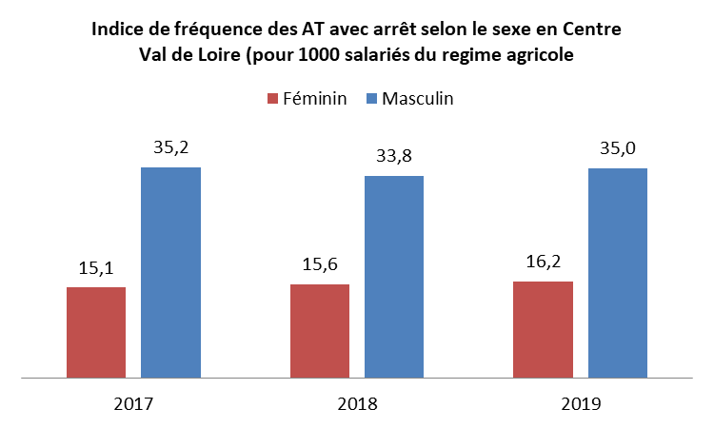
Les femmes en agriculture en Centre-Val de Loire Accidents de Travail
Sur la période 2017-2019, l’indice de fréquence des AT avec arrêt a augmenté chez les femmes alors qu’il est stable chez les hommes (-0.3 %).
L’indice de fréquence reste malgré tout plus de deux fois inférieure à celui observé chez les hommes
Source CC MSA
Notes:
L’indice de fréquence calculé en mettant en relation le nombre de salariés avec le nombre accidents nous montre que, à parité du nombre de salariés des deux sexes, les femmes ont moins de la moitié d’accidents de travail avec arrêt.

Slide 5
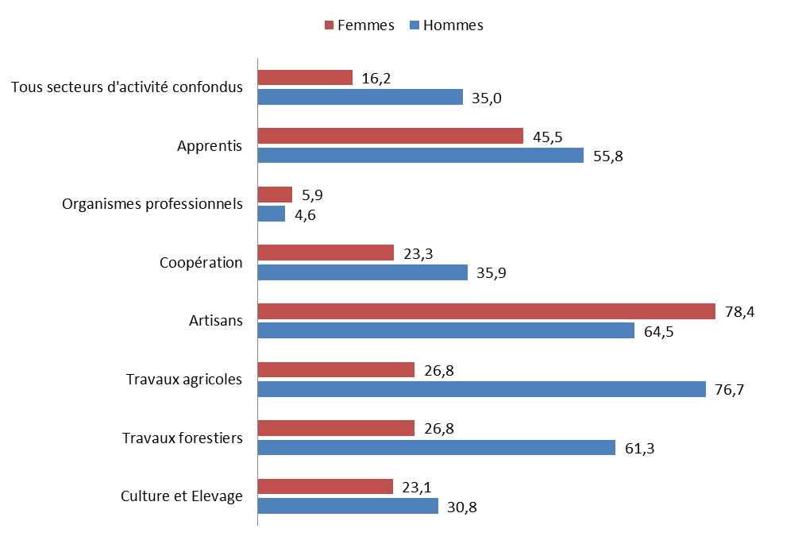
Les femmes en agriculture en Centre-Val de Loire Accidents de Travail - AT
Indice de fréquence des AT avec arrêt pour 1 000 salariés du régime agricole en Centre-Val de Loire en 2019
6 activités concentrent 25 % des accidents de travail des femmes et les indices de fréquences les plus élevés
Femmes | Nombre d'AT
Elevage spécialisé gros animaux | 47
Entreprises de jardins, pays., reboisement | 16
Apprentis | 15
Travailleurs handicapés des CAT | 11
Traitement de la viande | 10
Stockage et conditionnement de fleurs, fruits, légumes | 7
Notes:
Concernant l’analyse sectorielle, l’activité de la culture et de l’élevage pèse à hauteur de 45 % dans l’emploi salarié agricole. Dans ce secteur d’activité l’écart s de l’indice de fréquence entre sexe se réduit de manière notable (23 % les femmes et 30% les hommes). Dans ce secteur la part de femmes en région est plus importante dans l’élevage de gros animaux et en particulier dans les activités associées aux chevaux.
Nous trouvons également une part importante d’accidents pour les femmes dans quelques secteurs spécifiques comme les activités coopératives ou « coopération » qui intègrent le traitement de la viande, activité très exposée aux accidents, et dans les activités de stockage et conditionnement.
A contrario l’indice de fréquence des activités artisanales bien que élevé se réfère à un volume d’emploi et d’accidents très faible qui ne mérite pas d’être pris en compte.

Slide 6
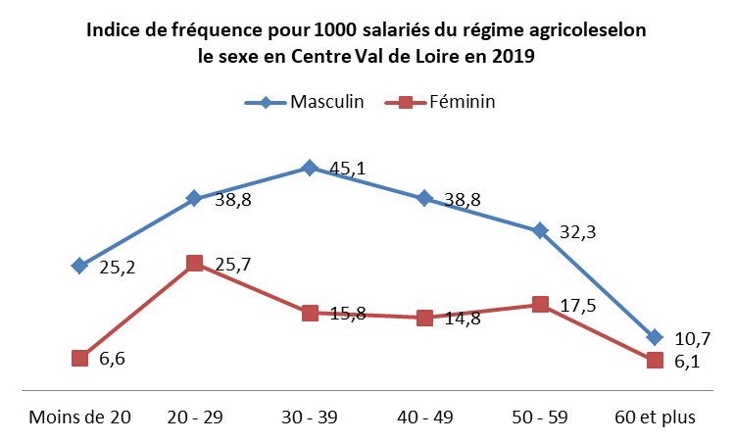
Les femmes en agriculture en Centre-Val de Loire Accidents de Travail AT
Les femmes de 20-29 ans sont les plus touchées
Quel que soit l’âge, les indices de fréquence des AT avec arrêt sont toujours moins élevés chez les femmes
Source CC MSA
Notes:
L’analyse de la sinistralité par tranches d’âge montre un rapprochement de l’indice de sinistralité entre les deux sexes chez les plus jeunes jusqu’à 29 ans et une baisse nette de l’indice pour les femmes dans la tranche 30 à 39 ans (15,8 accidents pour milles salariés) alors que pour les hommes l’indice est le plus élevé dans cette tranche d’âge autour des 40 ans. (45 accidents pour mille salariés)
Il est à noter que la proportion de salariés de sexe féminin est plus importante dans les tranches d’âge de 30 à 59 ans et nous observons une progression de l’indice de sinistralité sur cette période pour les femmes contrairement aux hommes.

Slide 7
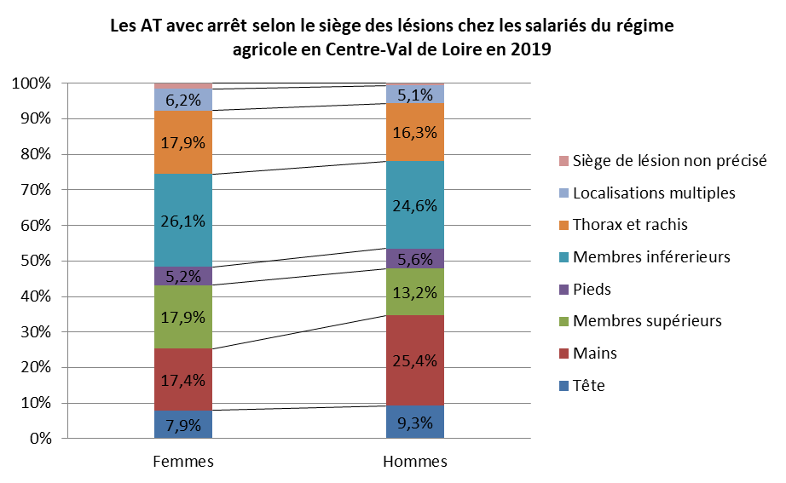
Les femmes en agriculture en Centre-Val de Loire Accidents de Travail - AT
Les membres supérieurs surreprésentés pour siège des lésions pour les femmes
Néanmoins les membres inférieurs sont le siège des lésions le plus fréquent car concernent un quart des AT avec arrêt pour les hommes comme pour les femmes.
Source CC MSA
Notes:
Toujours dans le cadre des accidents de travail, au niveau des sièges des lésions, les femmes affichent une proportion plus importante que pour les hommes de lésions au niveau des bras, des épaules et des poignets, soit des membres supérieurs alors que les hommes se blessent plus fréquemment au niveau des mains. La situation est comparable pour les deux sexes au niveau des membres inférieurs.

Slide 8
Les femmes en agriculture en Centre-Val de Loire Maladies Professionnelles
95 maladies professionnelles en 2019 dont 45% chez les femmes
Un nombre de MP en hausse pour les femmes, surtout pour les MP plus graves
Source CC MSA
Note de lecture: MP graves IPP < 10 %
MP très graves IPP > 10% - IPP = taux d’incapacité permanente
Notes:
Le nombre de maladies professionnelles est plus bas pour les femmes que pour les hommes mais le volume est largement inférieur au nombre d’accidents.
La tendance régionale est à la hausse. Cette indication est consolidée au niveau national en raison d’une progression des MP entre 2017 et 2019 de 12 % contre 15% en région
Pour les femmes l’évolution des MP sur 3 ans est de 5 % en France et de 19 % en région. Cette progression est fortement poussée par les maladies graves.

Slide 9
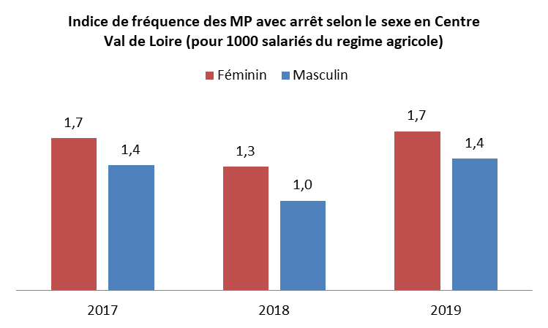
Les femmes en agriculture en Centre-Val de Loire Maladies Professionnelles
Contrairement aux accidents de travail, la fréquence des maladies professionnelles chez les femmes est supérieure à celle observée chez les hommes
le faible volume de MP (95 en 2019) limite la représentativité et donc la fiabilité des évolutions ou des proportions
Source CC MSA
Notes:
Contrairement aux accidents de travail, l’indice de fréquence concernant les maladies professionnelles est plus élevé pour les femmes que pour les hommes.
L’analyse de cet indice est toutefois très différente pour 3 raisons:
1- le volume de maladies est beaucoup plus faible que pour les AT (entre 1 et 2 maladies pour mille salariés)
2- la différence entre sexe est modeste, 0,3 points pour 1000 salariés en 2019
3- la part de Troubles Musculo Squelettiques ou « TMS » représente environ 90 % des maladies professionnelles

Slide 10
Les femmes en agriculture en Centre-Val de Loire Maladies Professionnelles
Les 10 activités les plus pathogènes chez les femmes représentent 8 % de l’ensemble des salariées et 44 % de l’ensemble des MP féminines
Parmi ces 10 activités les plus pathogènes, plus de la moitié (6) sont communes aux deux sexe
1. Produits laitiers (commune aux deux sexes)
2. Entreprises de jardins, pays., reboisement (commune aux deux sexes)
3. Conserveries de produits hors viande (commune aux deux sexes)
4. Champignonnières (commune aux deux sexes)
5. Traitement de la viande (commune aux deux sexes)
6. Jardiniers, gardes - de propriété, -forestiers
7. Elevage spécialisé petits animaux (commune aux deux sexes)
8. Stockage conditionnement de fleurs, fruits, légumes
9. Stockage, conditionnement de produits agricoles sauf fleurs . . .
10. Entrainement, dressage, haras
Notes:
Deux secteurs, représentent 51 % de l’ensemble des femmes salariées et concentrent 75 % des Maladies Professionnelles féminines: Cultures et élevages et activités coopératives ou Coopération
Les cultures spécialisées représentent 23% des MP pour les femmes suivies par les activités de jardinage et d’élevage alors que la viticulture est plus dangereuse pour les hommes.

Slide 11
Merci de votre attention

